Slide 1
git
clone, add, push, pull, commit, merge, rebase

Slide 2
http
HTTP (HyperText Transfer Protocol) - это набор правил, которым сервер должен следовать, когда дело доходит до передачи файлов (изображений, видео, аудио и других форм файлов) через Всемирную паутину (WWW).
HTTP(80) и HTTPS(443)

Slide 3
HTTP определяет множество методов запроса, которые указывают, какое желаемое действие выполнится для данного ресурса.

Slide 4
Метод GET запрашивает представление ресурса. Запросы с использованием этого метода могут только извлекать данные.
HEAD запрашивает ресурс так же, как и метод GET, но без тела ответа.
POST используется для отправки сущностей к определённому ресурсу. Часто вызывает изменение состояния или какие-то побочные эффекты на сервере
PUT заменяет все текущие представления ресурса данными запроса.
DELETE удаляет указанный ресурс.
CONNECT устанавливает "туннель" к серверу, определённому по ресурсу.
OPTIONS используется для описания параметров соединения с ресурсом.
TRACE выполняет вызов возвращаемого тестового сообщения с ресурса.
PATCH используется для частичного изменения ресурса.

Slide 5
Код состояния HTTP
Клиент узнаёт по коду ответа о результатах его запроса и определяет, какие действия ему предприни
1xx: Informational (информационные)мать дальше.
2xx: Success (успешно)
3xx: Redirection (перенаправление)
4xx: Client Error (ошибка клиента)
5xx: Server Error (ошибка сервера)

Slide 6
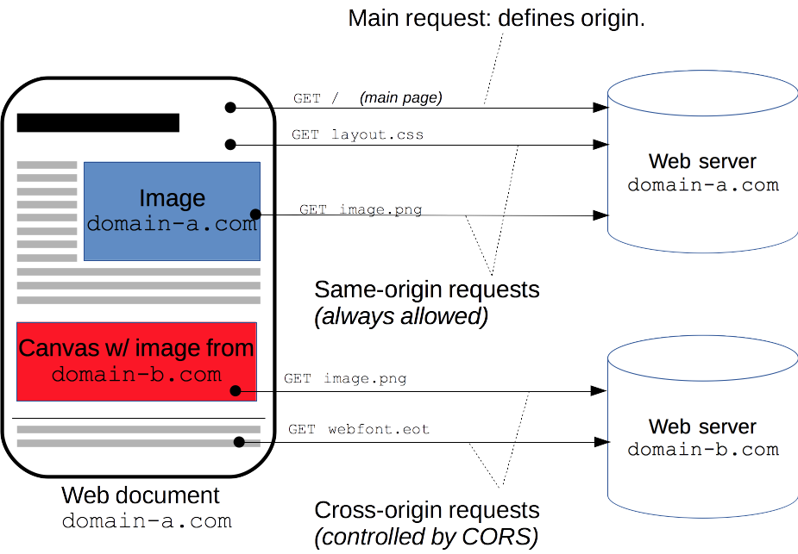
CORS
https://developer.mozilla.org/ru/docs/Web/HTTP/CORS

